Slide 1
Arquitetura de Computadores I
Cap. 02 – Instruções Básicas: A Linguagem da Máquina
(Aula 05)
Prof. M.Sc. Bruno R. Silva

Slide 2
Plano de aula
Procedimentos aninhados
Registrador $fp

Slide 3
Procedimentos Aninhados
Procedimentos que não chamam outros procedimentos são chamados de procedimentos-folha.
É necessário redobrar o cuidado com o uso de registradores em procedimentos não-folha.
Exemplo de uma situação problemática
  Programa principal chama procedimento A, com um argumento 3 colocado no registrador $a0 e executando jal A
  Procedimento A chama um procedimento B executando a instrução jal B, com um argumento 7 também colocado em $a0.

Slide 4
Procedimentos Aninhados
Solução da situação problemática
  Armazenar na pilha todos os registradores que precisem ser preservados
  O procedimento chamador coloca na pilha todos os registradores de argumento ($a0-$a3) ou registradores temporários ($t0-$t7) que sejam necessários após a chamada.
  O procedimento chamado coloca na pilha o endereço de retorno, armazenado em $ra, e todos os registradores de salvamento utilizados por ele ($s0-$s7)
  O stack pointer $sp é ajustado para acomodar a quantidade de registradores colocados na pilha.
  Quando do retorno, os valores dos registradores são restaurados a partir da pilha, e o stack pointer também volta ao seu valor inicial.

Slide 5
Procedimentos Aninhados
Func2: slt $t0, $zero, $a0
beq $t0, $zero, ELSE
addi $v0, $zero, 1
j EXIT
ELSE: add $v0, $zero, $a0
EXIT: jr $ra
Func1: addi, $sp, $sp, -8
sw $a0, 4($sp)
add $a0, $zero, $a1
sw $ra, 0($sp)
jal Func2
lw $ra, 0($sp)
lw $a0, 4($sp)
addi $sp, $sp, 8
sub $v0, $a0, $v0
jr $ra
Main: addi $a0, $zero, $s1
addi $a1, $zero, $s2
jal func1
add $s0, $zero, $v0
Exemplo
int func2 (int z) {
if (z > 0) {
return (1);
else
return (z);
}
int func1 (int x, int y) {
temp = x – func2(y)
Return (temp);
}
int main (void) {
a = func1 (b, c);
}

Slide 6
Procedimentos Aninhados
int fact (int n) {
if (n<1) return (1);
else return (n * fact (n – 1) );
}
Ex.
Fact:
addi $sp, $sp, -8 #Ajusta a pilha para receber 2 itens
sw $ra, 4($sp) #Salva o endereço de retorno
sw $a0, 0($sp) #Salva o argumento n
addi $t1, $zero, 1 # $t1 recebe 1
slt $t0, $a0, $t1 #Testa se n < 1
beq $t0, $zero, L1 #Se n >= 1, desvia para L1
addi $v0, $zero, 1 #Retorna o valor 1
addi $sp, $sp, 8 #Elimina 2 itens da pilha
jr $ra #Retorna para depois da instrução jal
L1: addi $a0, $a0, -1 # n >= 1: argumento recebe (n-1)
jal fact # chama fact com argumento (n-1)
lw $a0, 0($sp) # retorna de jal: restaura argumento n
lw $ra, 4($sp) # restaura o endereço de retorno
addi $sp, $sp, 8 # ajusta o stack pointer para eliminar 2 itens
mult $v0, $a0, $v0 #retorna n*fact(n-1)
jr $ra #retorna para o chamador

Slide 7
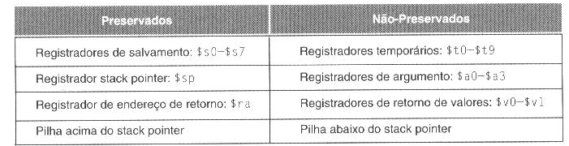
Procedimentos Aninhados

Slide 8
Variáveis locais e parâmetros
As variáveis locais de um procedimento quando, numerosas podem ser armazenadas na pilha.
Quando é necessário passar mais de 4 parâmetros para um procedimento, pode-se utilizar também a pilha para passagem dos parâmetros excedentes.
A linguagem C possui duas classes de variáveis:
  Variáveis Locais (ou variáveis automáticas)
    São locais a um determinado procedimento
    São descartadas quando o procedimento termina
  Variáveis Globais (ou variáveis estáticas)
    Sobrevivem aos procedimentos
    São declaradas fora de qualquer procedimento
Para simplificar o acesso aos dados estáticos, existe o registrador $gp (global pointer)

Slide 9
Alocação de Espaço para Novos Dados
A pilha também é usada para guardar variáveis que são locais ao procedimento e que, por serem numerosas, não podem ser armazenadas nos registradores.
O seguimento da pilha que contém os registradores de salvamento do procedimento e suas variáveis locais é chamado de quadro do procedimento
O registrador frame pointer ($fp) aponta para o quadro de um procedimento.
O conteúdo do registrador $sp pode mudar durante a execução de um procedimento, e, portanto as referências a uma variável local na memória podem ter diferentes deslocamentos.
O frame pointer oferece um registrador-base estável para as variáveis locais a um procedimento referenciarem a memória.

Slide 10
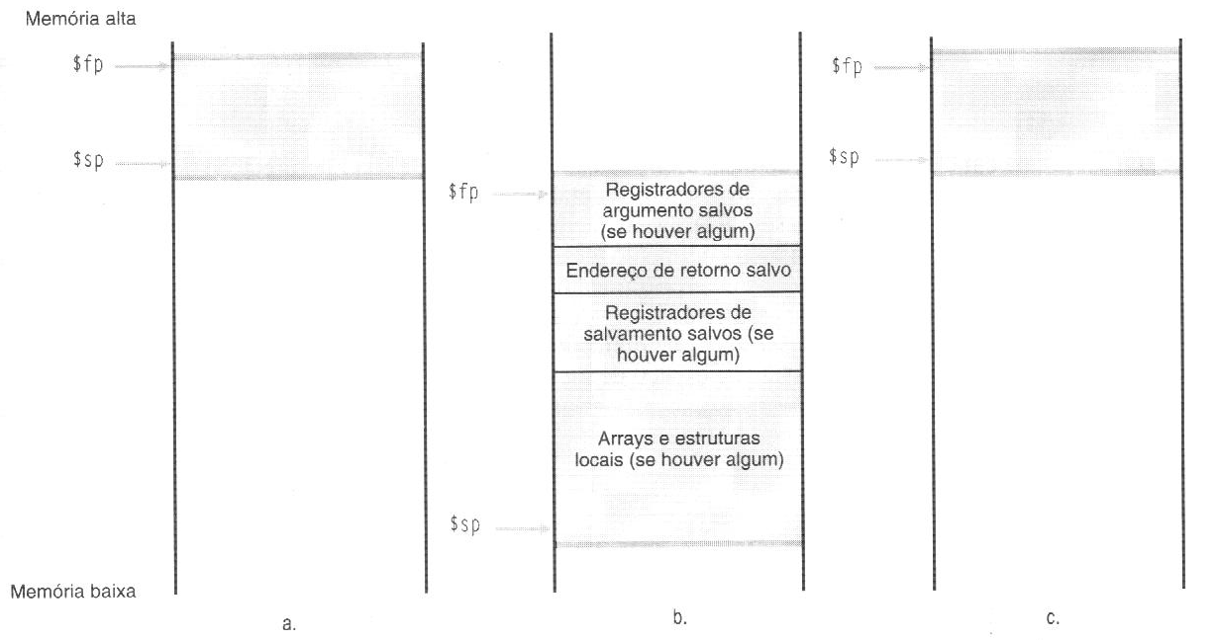
Alocação de Espaço para Novos Dados
Temos evitado o uso do registrador $fp, não modificando o $sp dentro de um procedimento.
  Nos exemplos a pilha só é ajustada no início e no fim de um procedimento

Slide 11
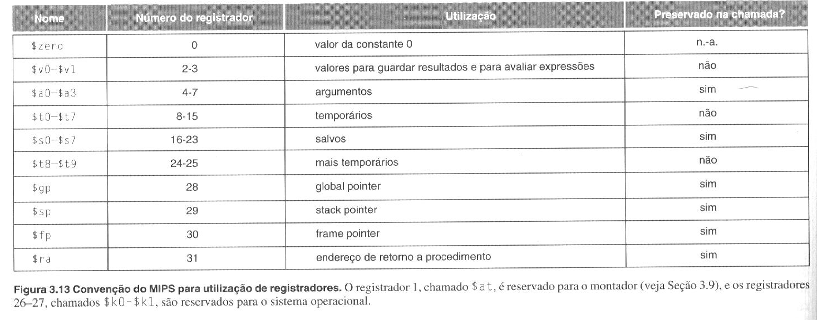
Convenções empregadas
Objetivo: Utilizar os registradores de maneira racional pela linguagem de montagem do MPIS.

Slide 12
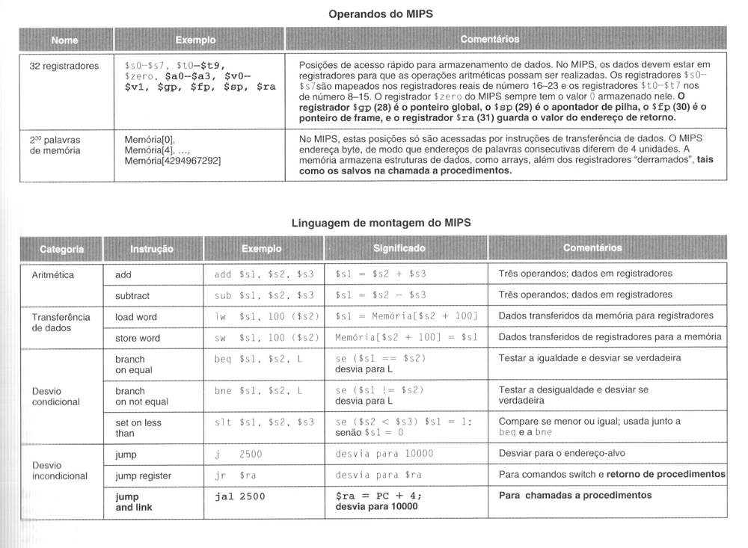

Slide 13
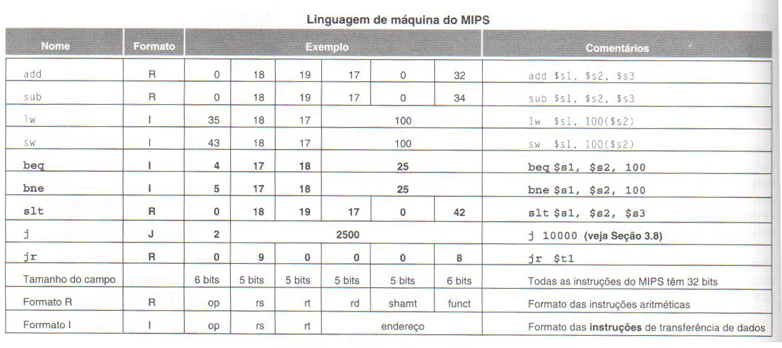

Slide 14
Além dos números
Como representar textos?
A maioria das máquinas utiliza 1 byte (8 bits) para representar caracteres internamente.
  utilizando o chamado código ASCII (American Standard Code for Information Interchange)

Slide 15
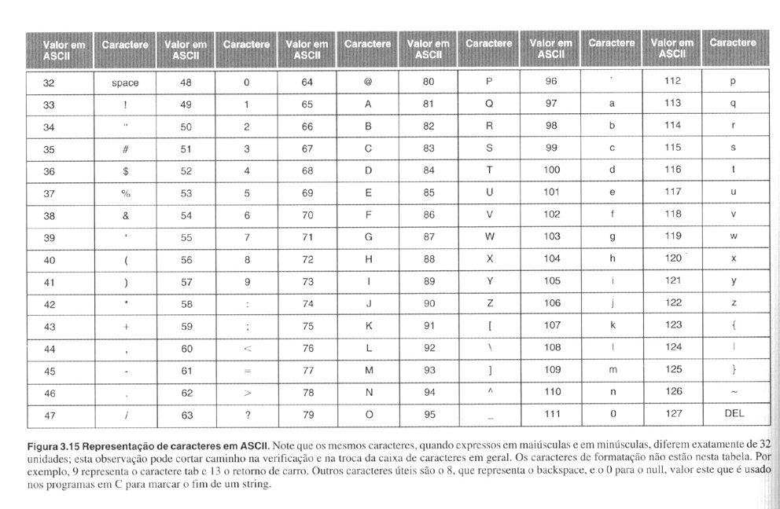
Além dos número
A tabela ASCII

Slide 16
Além dos número
O MIPS possui instruções especiais para mover bytes.
  Load byte – lb
    Carrega um byte da memória e armazena seu conteúdo nos oito bits mais à direita (bigendian) do registrador destino indicado na própria instrução
  Store byte – sb
    Pega o byte mais a direita do registrador indicado na instrução e armazena seu conteúdo na memória.
Os caracteres são combinados normalmente em strings
Cada string possui possuindo um número variável de caracteres
Existem três escolhas possíveis para representar uma string
  A primeira posição da string é reservada para fornecer o tamanho da mesma
  Uma variável associada à string informa o seu tamanho
  A última posição da string é usada por um caracter que marca o final da string

Slide 17
Além dos números
Exemplo
void strcpy (char x[], char y[]) {
int i;
i=0;
while ((x[i]=y[i]) != 0)
i = i + 1;
}
Strcpy:
addi $sp, $sp, -4 #ajusta a pilha para receber mais 1 item
sw $s0, 4($sp) #salva $s0
add $s0, $zero, $zero #i = 0 + 0
L1:add $t1, $a1, $s0 #endereço de y[i] vai para $t1
lb $t2, 0($t1) #reg $t2 recebe y[i]
add $t3, $a0, $s0 #endereco de x[i] vai para $t3
sb $t2, 0($t3) #x[i] recebe y[i]
add $s0, $s0, 1 #i = i + 1
bne $t2, $zero, L1 #se y[i] for diferente de 0, desvia para L1
lw $s0, 4($sp) # restaura o valor antigo de S0
add $sp, $sp, 4
jr $ra

Slide 18
Reflexão
“Nunca ande pelo caminho traçado, pois ele conduz somente até onde os outros foram!”

Slide 19
Referências
Hennessy, J. L., Patterson, D. A. Organização e projeto de computadores: A Interface hardware/software. 2 ed, Rio de Janeiro, LTC, 2000.

